Slide 1
Perfil de Indecisos

Slide 2
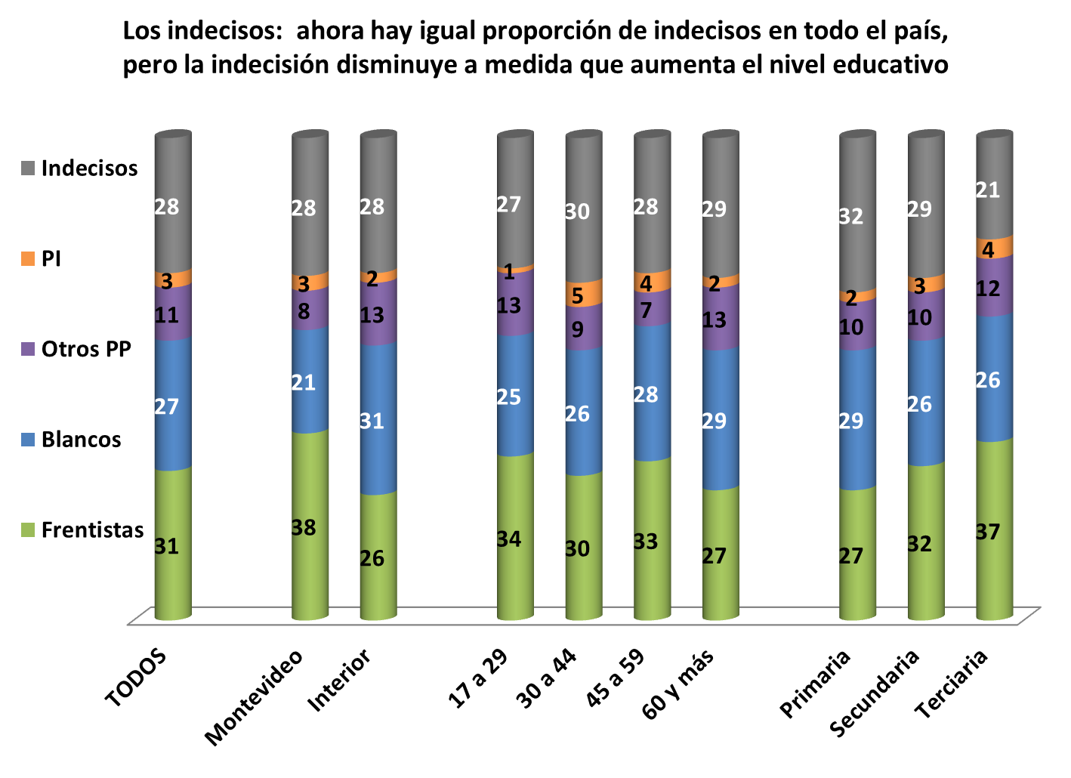
Encuesta nacional, set-oct 2018

Slide 3
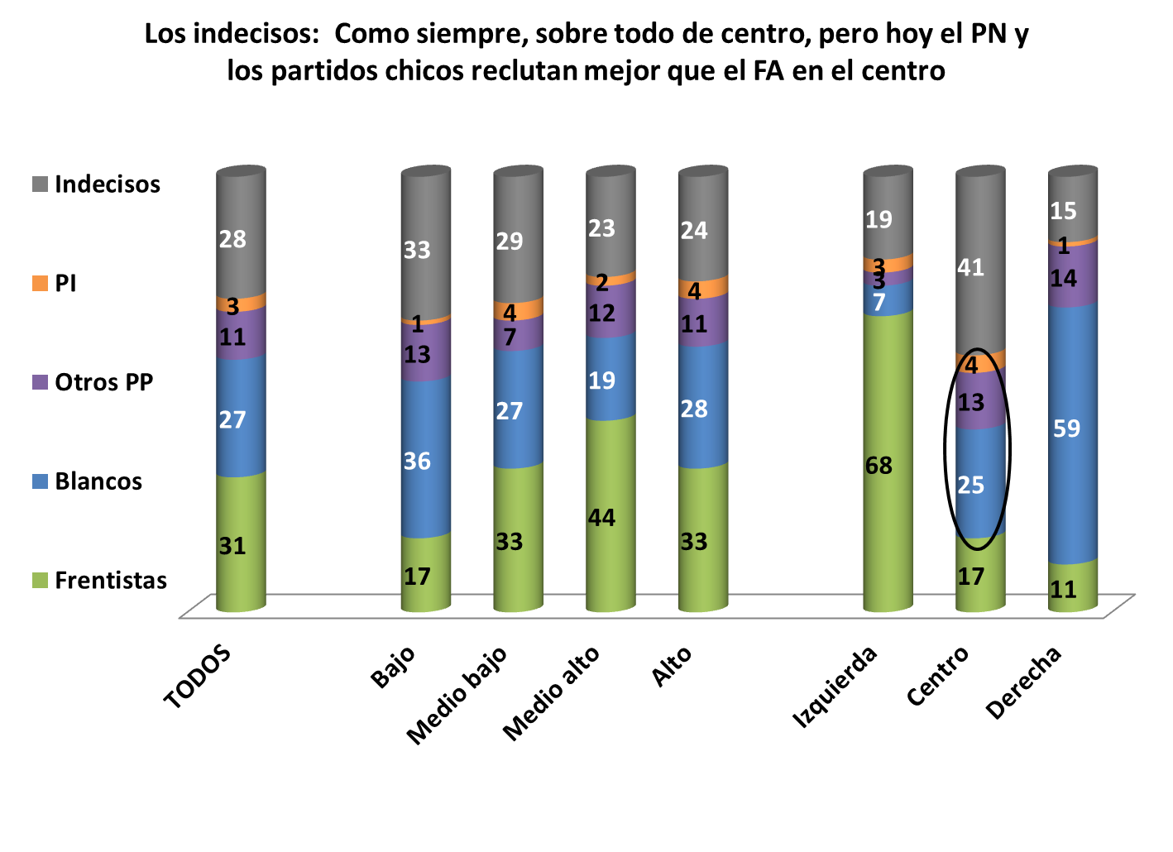
Encuesta nacional, set-oct 2018

